Slide 1

【學雜費減免】
學務系統 線上申請步驟
學校網頁和系統 皆需以IE瀏覽器開啟
(不適用Google Chrome 或其他瀏覽器)
本校學雜費減免申請日期，
固定於每年６月及１２月的第一週！
請同學自行謹慎留意，以免逾期喔！
108學年度第2學期學雜費減免申請：
108/12/1(週六)上午8:00～
108/12/8(週六)下午5:00
線上系統於申請期間同步開啟/關閉！
需在期限內完成線上申請(身份證字號首字
需用大寫輸入)及繳交紙本資料至生輔組
符合學雜費減免之學生
應先辦理減免手續後，
依照減免後之額度辦理就學貸款。

Slide 2
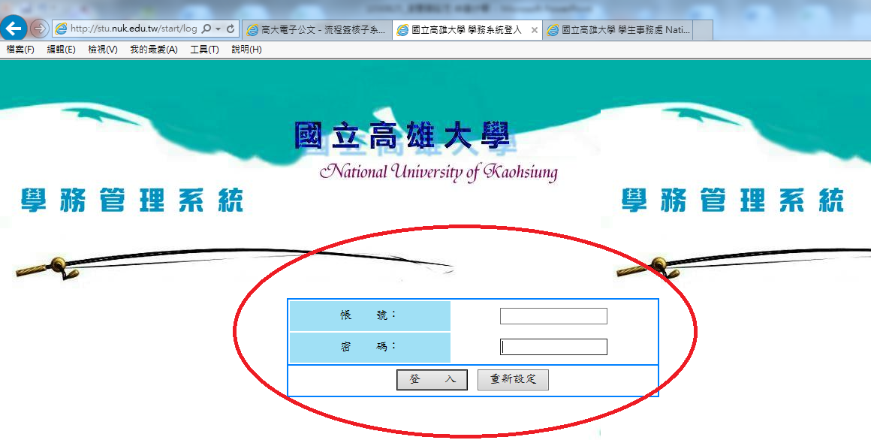
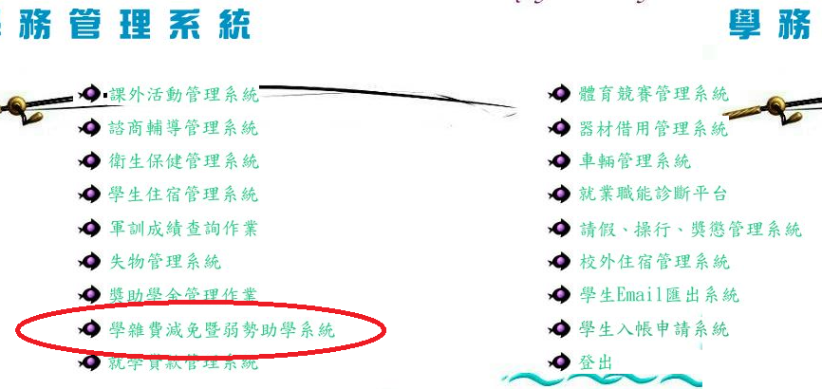
【學雜費減免】
學務系統 線上申請步驟
學校網頁和系統 皆需以IE瀏覽器開啟
(不適用Google Chrome 或其他瀏覽器)
步驟１：本校﹝學務系統﹞→ 輸入帳號、密碼
步驟２：進入﹝學雜費減免暨弱勢助學系統﹞

Slide 3
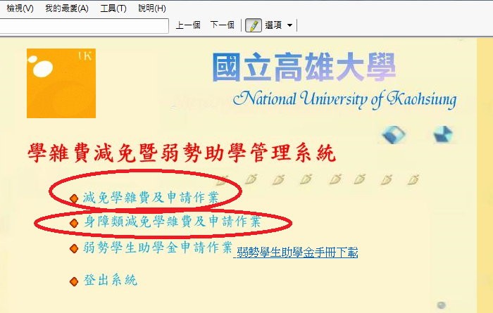
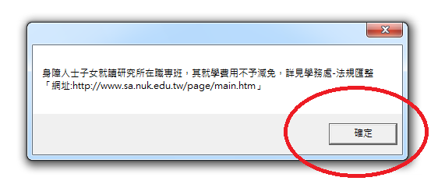
【學雜費減免】
學務系統 線上申請步驟
學校網頁和系統 皆需以IE瀏覽器開啟
(不適用Google Chrome 或其他瀏覽器)
步驟３：進入﹝減免學雜費及申請作業﹞
1
2
→非身障類申請
→身障類申請
步驟４：跳出一個提示視窗→按下﹝確定﹞

Slide 4
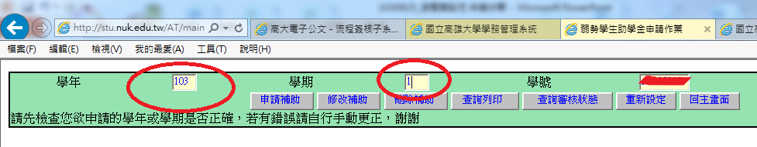
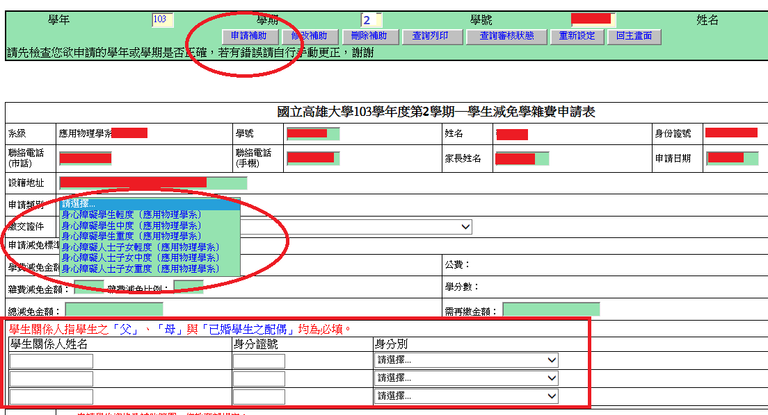
【學雜費減免】
學務系統 線上申請步驟
學校網頁和系統 皆需以IE瀏覽器開啟
(不適用Google Chrome 或其他瀏覽器)
步驟５：學年﹝108﹞、申請學期為﹝2﹞
107
2
步驟６：按下﹝申請補助﹞→選擇﹝申請類別﹞
→輸入父母、已婚者配偶身分證字號
(身分證字號須為大寫字母)
1
1
2
2
2
此圖以身障類申請為範例…
非身障類的申請步驟相同！
3
3

Slide 5
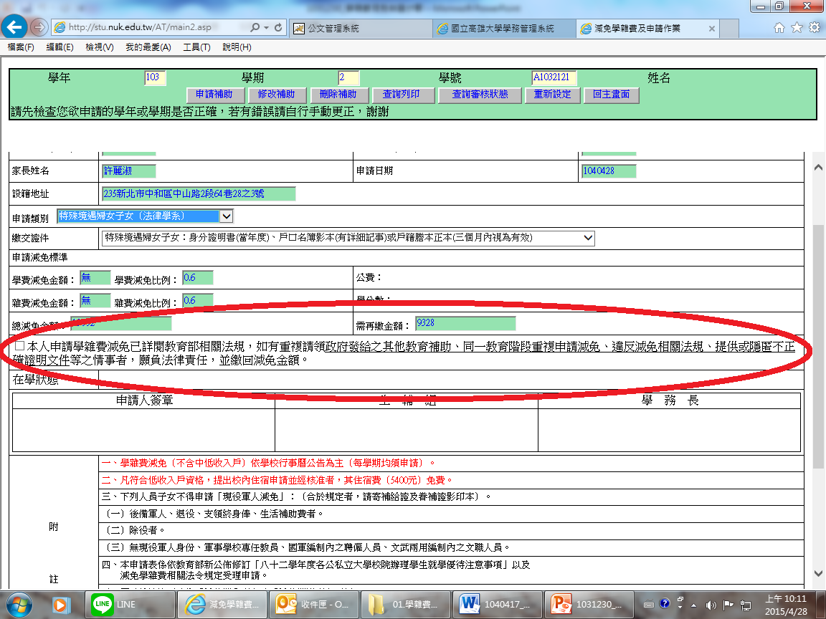
【學雜費減免】
學務系統 線上申請步驟
學校網頁和系統 皆需以IE瀏覽器開啟
(不適用Google Chrome 或其他瀏覽器)
步驟７：閱讀相關訊息並勾選後，系統才能儲存→按下﹝新增確認﹞
相關訊息：本人申請學雜費減免已詳閱教育部相關法規，如有重複請領政府發給之其他教育補助、同一教育階段重複申請減免、違反減免相關法規、提供或隱匿不正確證明文件等之情事者，願負法律責任，並繳回減免金額。
務必閱讀、勾選

Slide 6
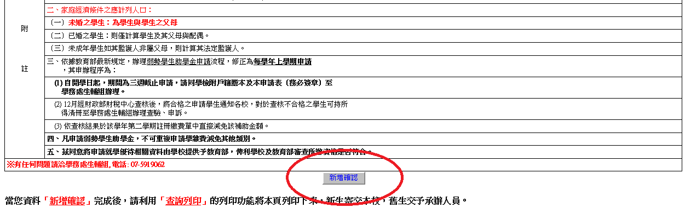
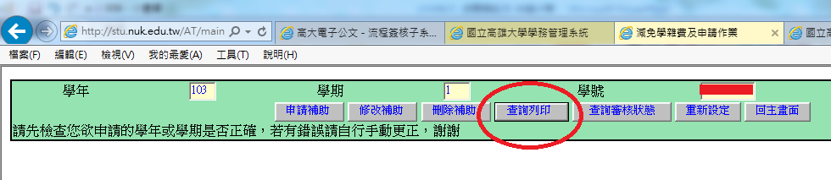
【學雜費減免】
學務系統 線上申請步驟
學校網頁和系統 皆需以IE瀏覽器開啟
(不適用Google Chrome 或其他瀏覽器)
步驟８：確認無誤後→按下﹝新增確認﹞
步驟９：新增完成後→ 按下﹝查詢列印﹞
107
2
步驟１０：申請人簽名後→6/10(週一)前
繳交申請表及應繳文件至生輔組

Slide 7
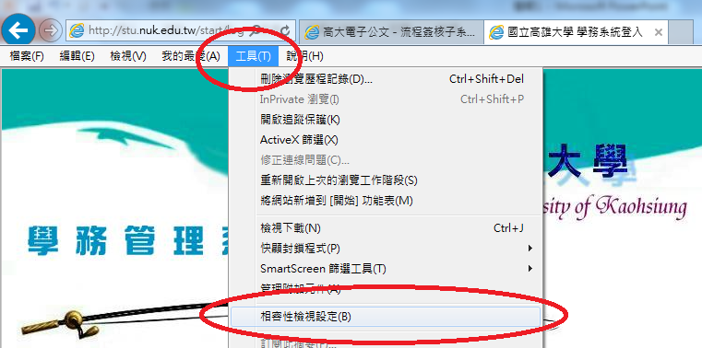
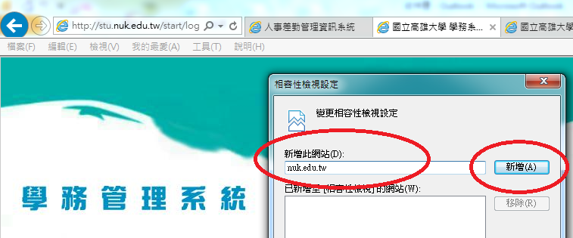
【IE瀏覽器 相容性設定】
學校網頁和系統 皆需以IE瀏覽器開啟
(不適用Google Chrome 或其他瀏覽器)
請依以下步驟設定相容性，開啟網頁！
步驟１：功能列﹝工具﹞→﹝相容性檢視設定﹞
1
2
步驟２：鍵入﹝nuk.edu.tw﹞→按下﹝新增﹞
2
1

Slide 8
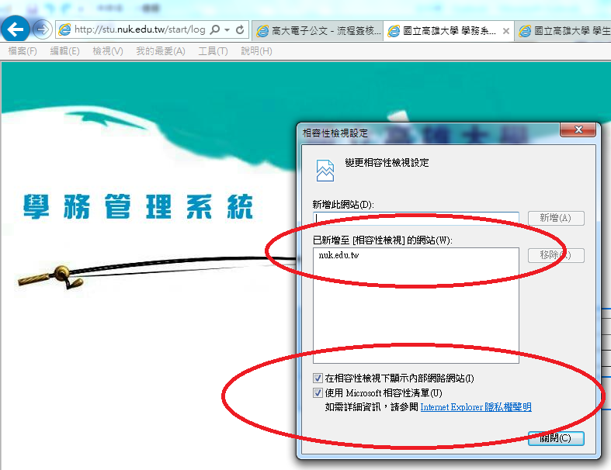
【IE瀏覽器 相容性設定】
學校網頁和系統 皆需以IE瀏覽器開啟
(不適用Google Chrome 或其他瀏覽器)
請依以下步驟設定相容性，開啟網頁！
步驟３：確認﹝已新增至相容性檢視的網
站﹞→底下兩個選項皆需打勾
1
2

Slide 9
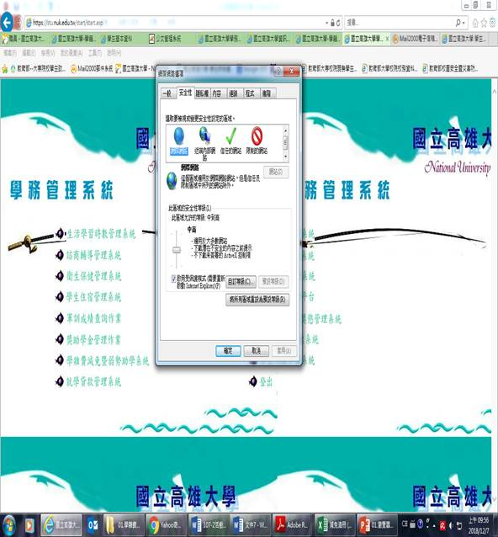
在工具列選網際網路選項，
在安全性選項選擇最低，
隱私權部分將開啟快顯封鎖程式選項取消勾選。

